Slide 1


МОСКОВСКИЙ АВИАЦИОННЫЙ ИНСТИТУТ
(НАЦИОНАЛЬНЫЙ ИССЛЕДОВАТЕЛЬСКИЙ УНИВЕРСИТЕТ)
ФАКУЛЬТЕТ «ПРИКЛАДНАЯ МАТЕМАТИКА И ФИЗИКА»
КАФЕДРА «ВЫЧИСЛИТЕЛЬНАЯ МАТЕМАТИКА И ПРОГРАММИРОВАНИЕ»
Программно-аппаратный комплекс
COMPETITION
конкурентного анализа сегмента рынка на примере исследования конкуренции в секторе авиастроения
Руководитель проекта:
Клёнов Евгений Александрович
Команда проекта:
Бабенко Екатерина Алексеевна
Ершов Дмитрий Михайлович

Slide 2
Цели проекта
1. С помощью методов конкурентного анализа (КА) выполнить анализ конкуренции в секторе истребителей 5-го поколения, беспилотных летательных аппаратов (БПЛА) и микродирижаблей (МД).
2. Разработать математическую модель конкуренции летательных аппаратов (ЛА) на базе методов и моделей теории игр.
3. Разработать математическую модель и алгоритм поведения агентов в процессе реализации конкурентной стратегии в авиастроении.
4. Разработать демонстрационный прототип программно-аппаратного комплекса (ПАК) COMPETITION

Slide 3
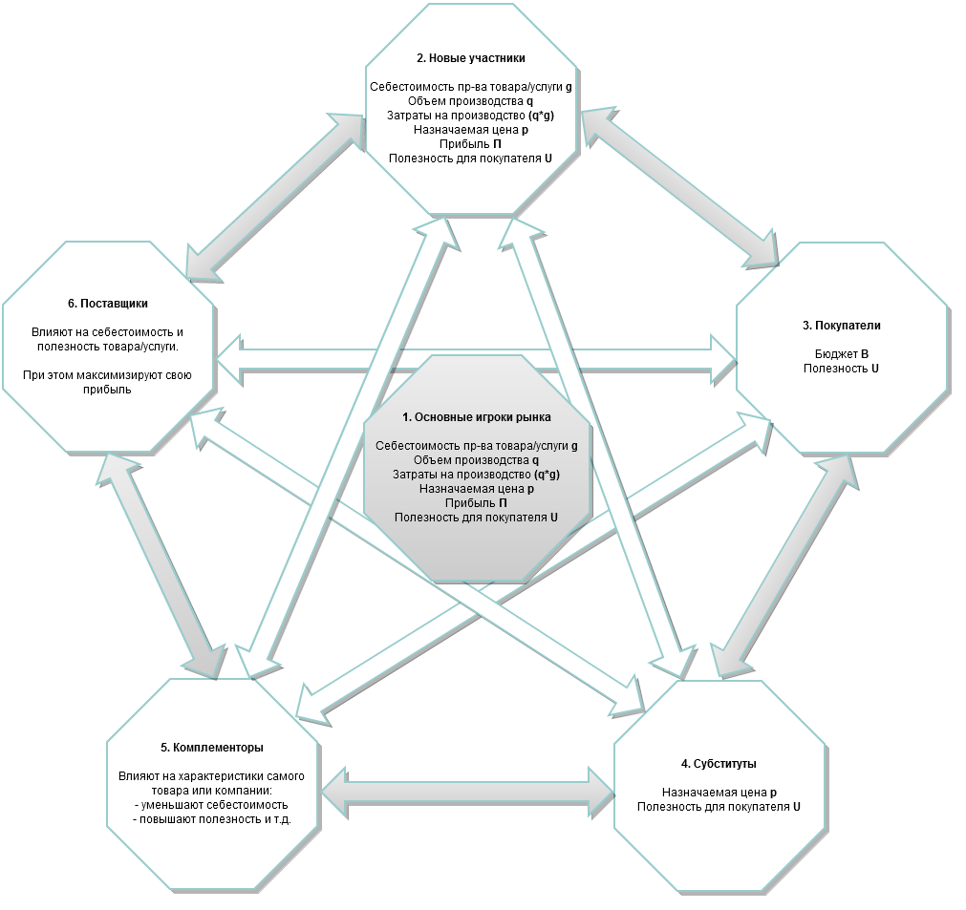
Модифицированная модель М. Портера

Slide 4



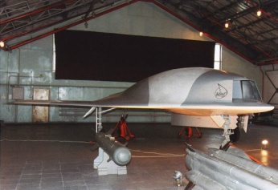
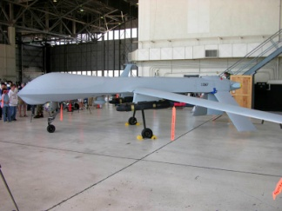
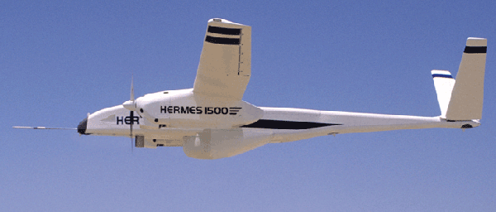
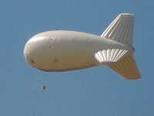
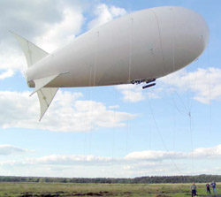
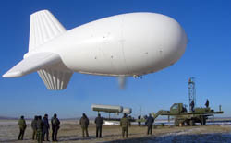
Исследование конкуренции в отрасли авиастроения
Истребители 5-го поколения:
ПАК ФА (Т-50) F-22 Raptor Chengdu J-20
Беспилотные летательные аппараты:
Скат MQ-1 Predator HERMES 1500
Микродирижабли и аэростаты:
Ирбис Au-27 Рысь Гепард

Slide 5
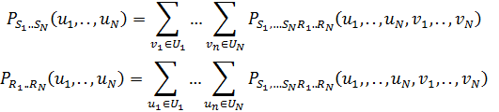

Решение компромиссной игры
Функция преимуществ (ФП) описывает достижение фундаментальной цели
Функция риска (ФР) минимизирует издержки при достижении фундаментальной цели
Для решения компромиссной игры необходимо рассчитать совместные ФП и ФР:
Каждый агент всегда находится в поиске максимальных преимуществ, которые можно получить с минимальным риском:

Slide 6
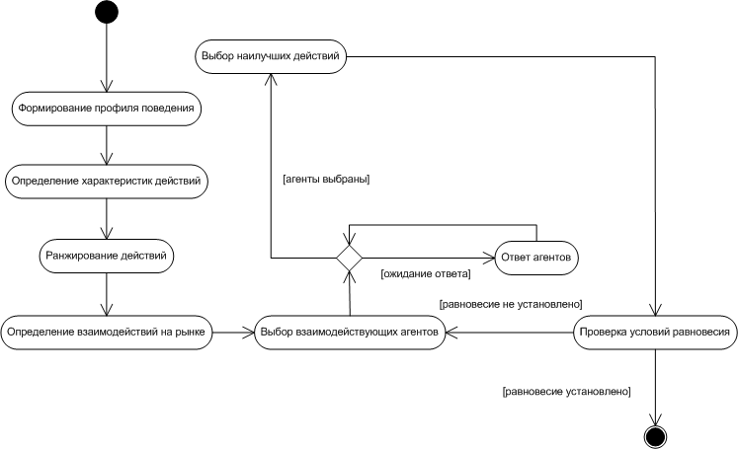
Алгоритм поведения агентов

Slide 7




Расчет параметров агентов
Себестоимость товара:
Функция спроса на производимую продукцию:
Прибыль основного игрока рынка:
Прибыль i-го игрока по модели Курно:

Slide 8

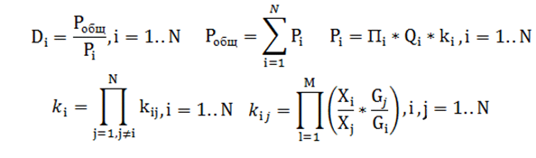
Методика расчета результатов КА
График прибылей основных игроков рассчитывается по формуле:
Рекомендации по выбору возможных поставщиков и потребителей:
Рекомендации по выбору стратегии:
«Лидер» – игроку с наибольшей долей рынка;
«Бросающий вызов лидеру» – следующие 25% долей рынка;
«Следующий за лидером» – все остальные игроки.
Диаграмма распределения долей рынка основных игроков:
k_{i} – это коэффициент согласия, получаемый для каждого игрока в результате сравнения М одинаковых характеристик (X_{i} и X_{j}) товара i-го игрока со всеми его конкурентами (k_{ij})

Slide 9
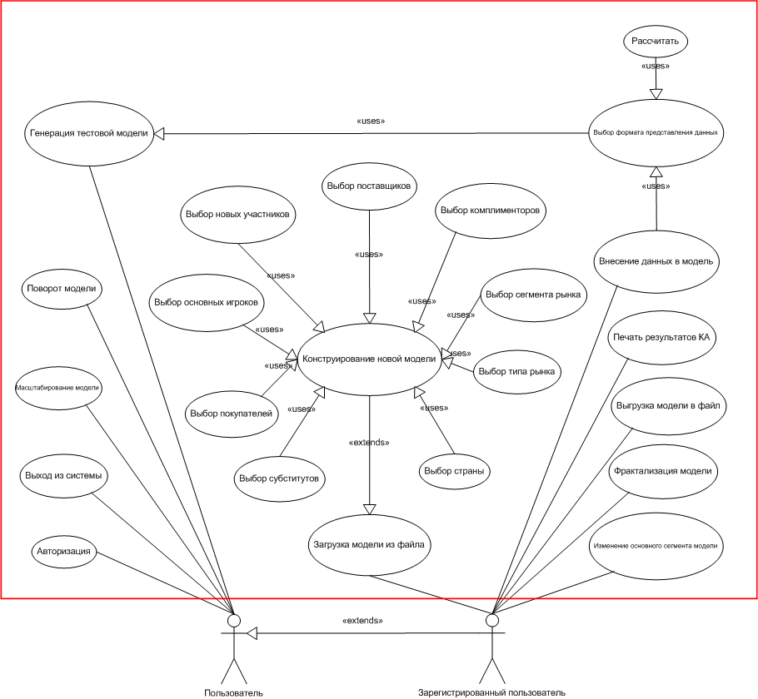
Варианты использования приложения (UseCase)

Slide 10
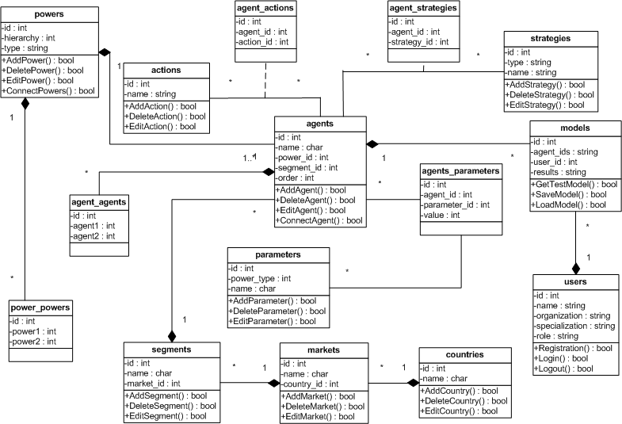
Диаграмма классов

Slide 11
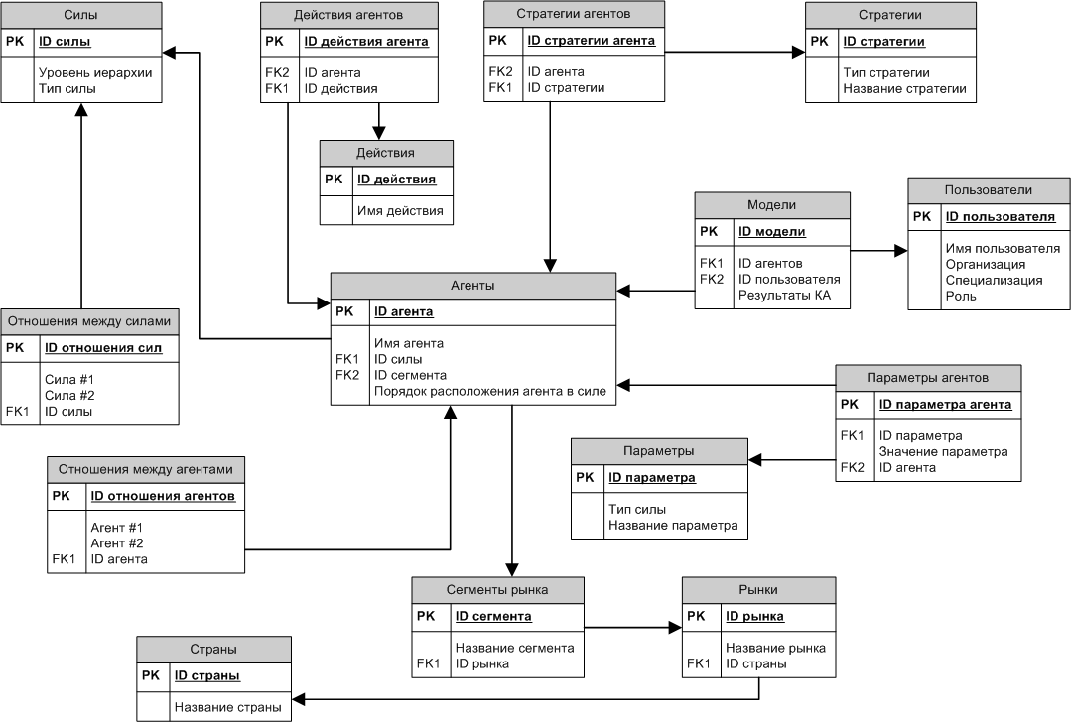
Схема базы данных

Slide 12
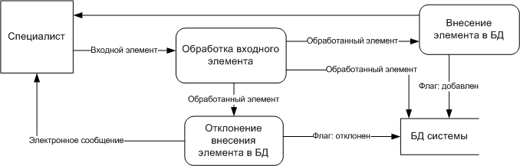
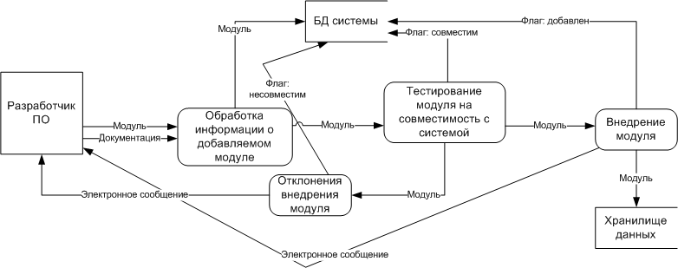
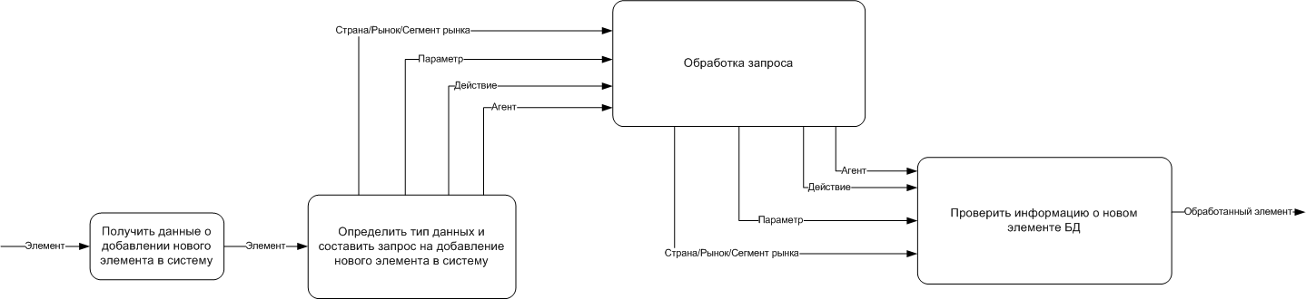
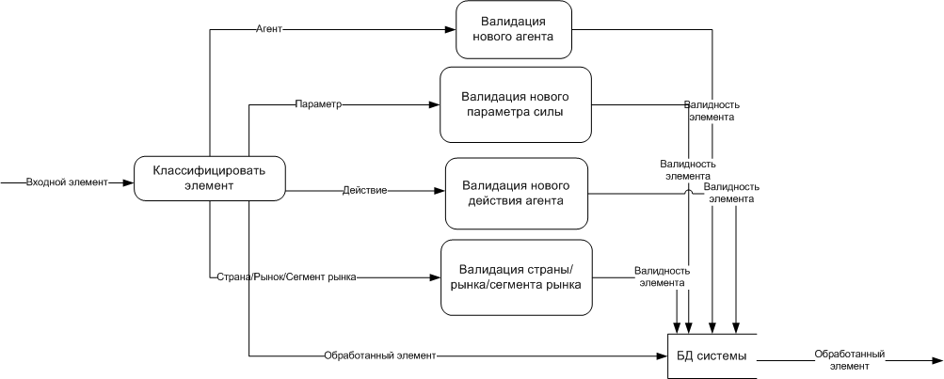
Диаграммы потоков данных (DFD)
Внутреннее устройство потоков данных приложения.
Специалист Разработчик ПО
Декомпозиция:
Обработка входного элемента
Декомпозиция:
Определение типа данных

Slide 13
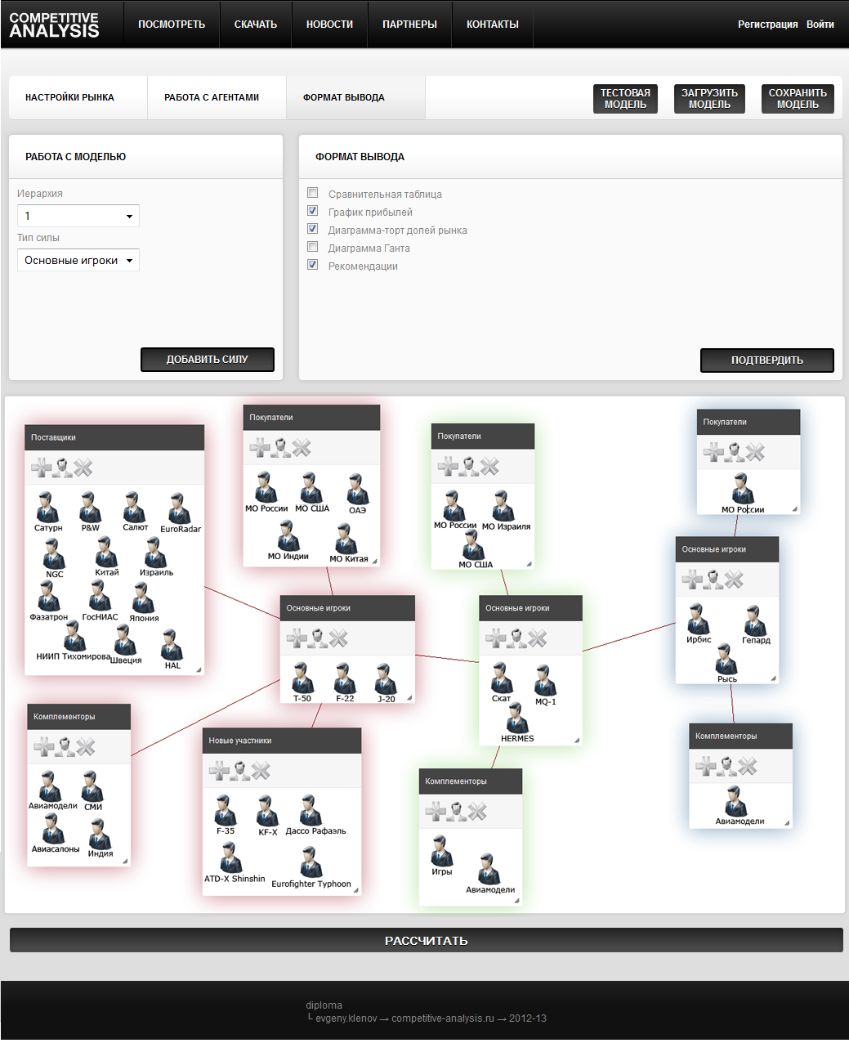
Форма ввода данных

Slide 14
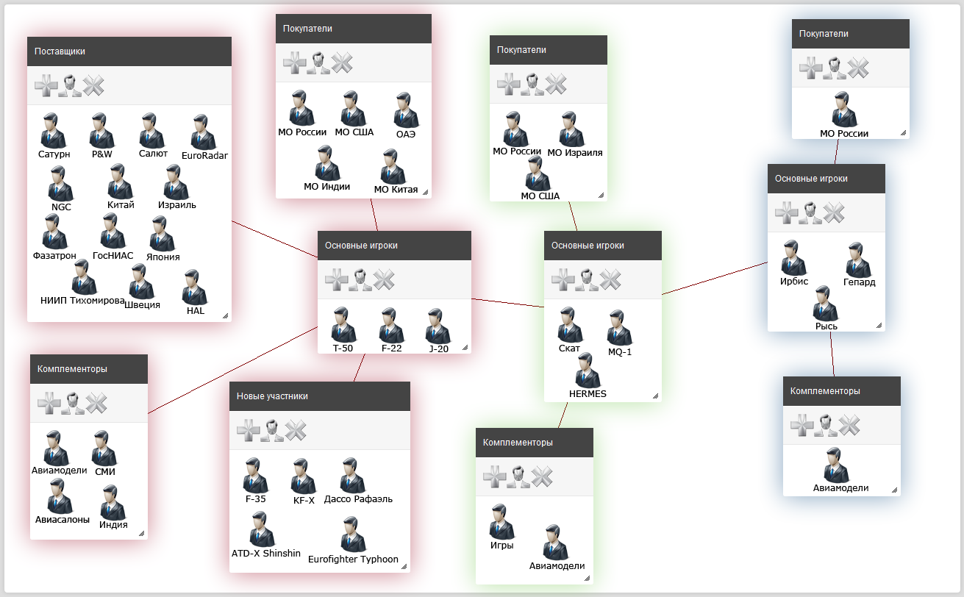
Форма ввода данных

Slide 15
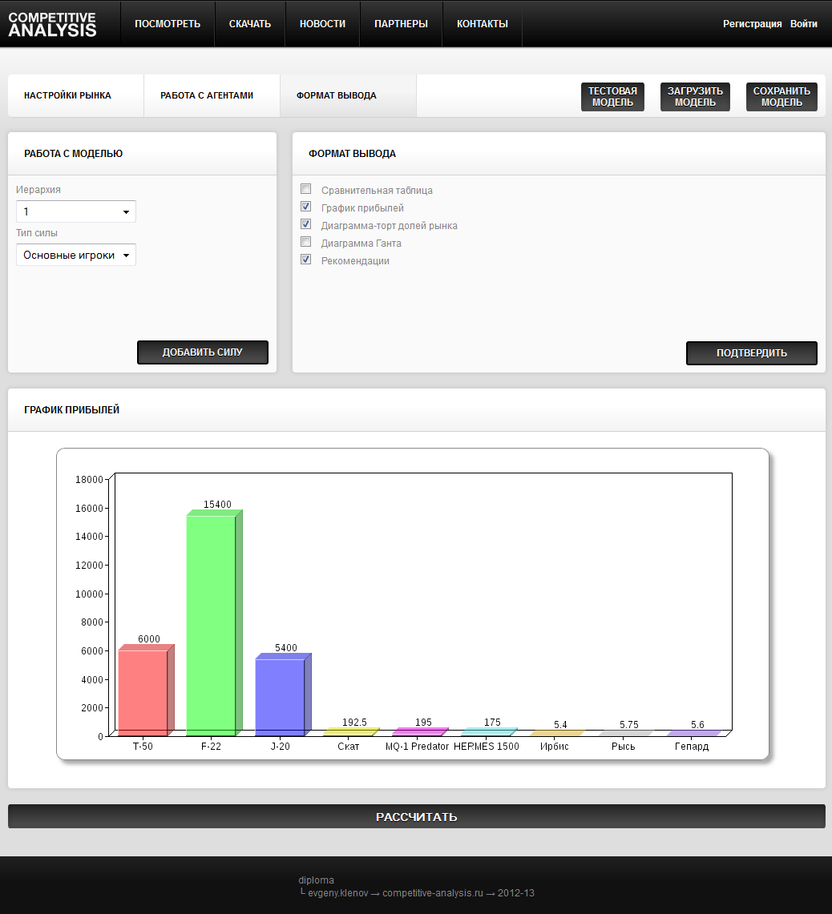
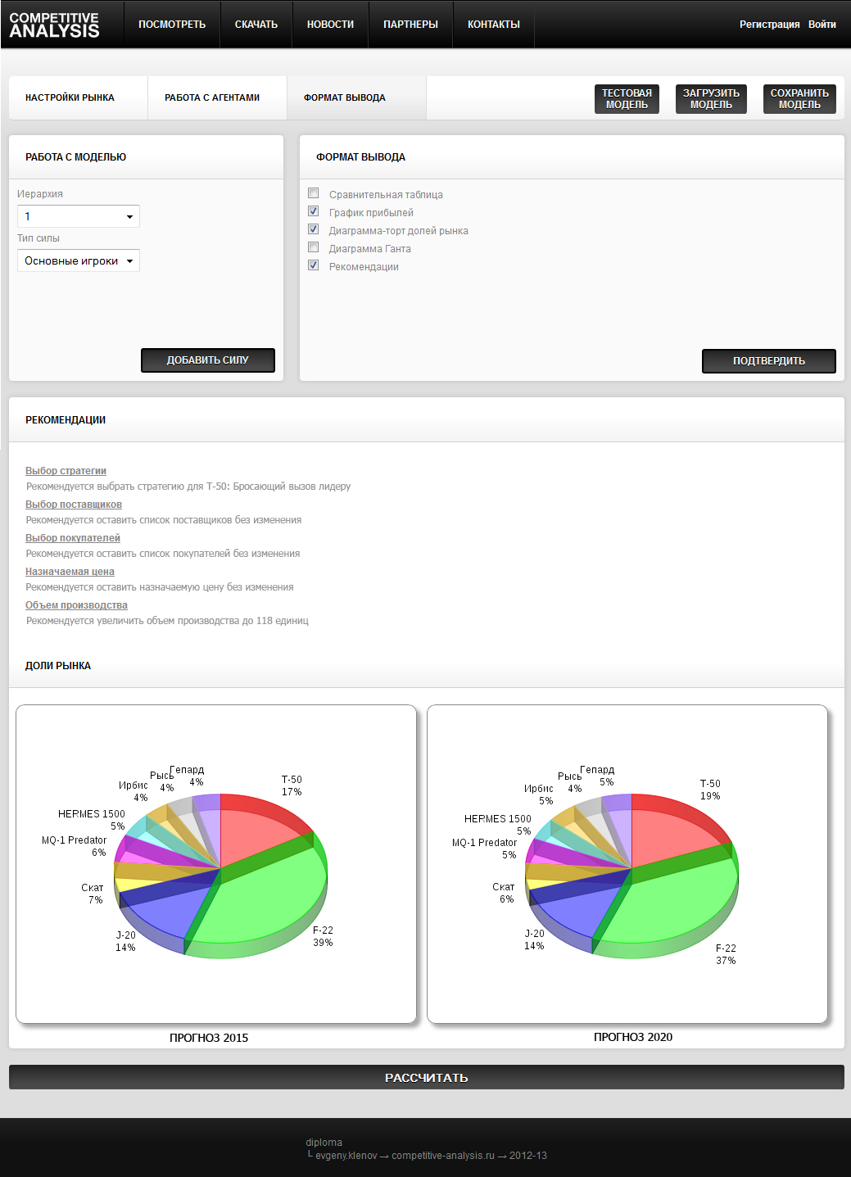
GUI пользователя аналитической системы КА

Slide 16
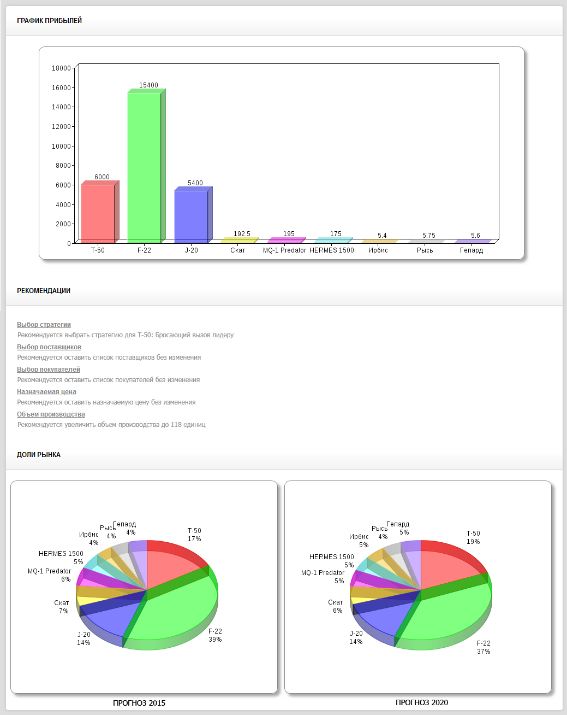
Форма вывода результатов расчета КА

Slide 17
Результаты
Решены следующие задачи:
1. С помощью методов КА выполнен анализ конкуренции в секторе истребителей 5-го поколения, БПЛА и МД.
2. Разработана математическая модель конкуренции ЛА на базе методов и моделей теории игр.
3. Разработаны математическая модель и алгоритм поведения агентов в процессе реализации конкурентной стратегии в авиастроении.
4. Разработан демонстрационный прототип ПАК COMPETITION.
Определены направления исследования и развития:
1. Предложен алгоритм интеграции с системой интернет-мониторинга и конкурентной разведки «Avalanche».
2. Предложены схемы модификации и усложнения поведенческих особенностей агентов.
Основные результаты работы:
1. Успешно защищен диплом на тему: "Разработка SaaS-приложения конкурентного анализа на базе теории игр", в основу которого положен проект ПАК COMPETITION на отметку "отлично" по специальности "Прикладная математика и информатика". ДИПЛОМ КБ №40843, регистрационный номер 2013/8-36 от 18 января 2013 года, г. Москва.
2. Получен патент на объект интеллектуальной собственности: «Программно-аппаратный комплекс Competition конкурентного анализа сегмента рынка».
3. Сделан доклад на тему «Разработка SaaS-приложения конкурентного анализа сектора беспилотных летательных аппаратов» на 11-ой Международной конференции «АВИАЦИЯ И КОСМОНАВТИКА – 2012» .

Slide 18
http://competitive-analysis.ru eaklenov@gmail.com

